Slide 1


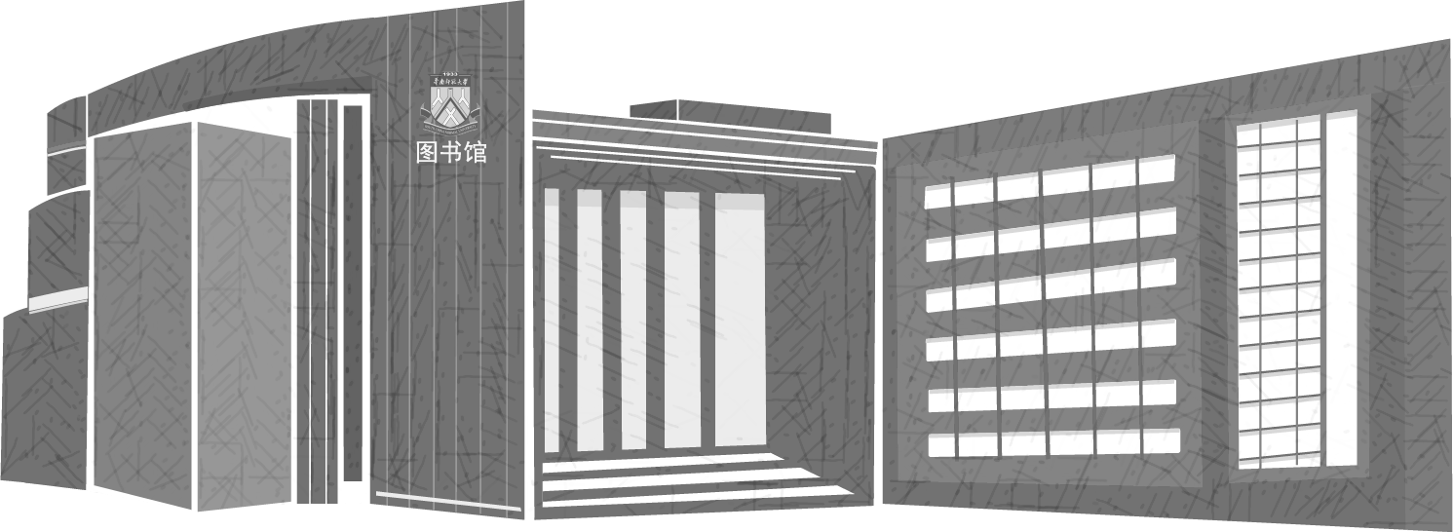

移动应用开发：模因图索引器
汇报人：姜卜宁
日期：9-10-2024

Slide 2
01
应用场景与应用前景
目 录
02
技术与可实现性
03
用户界面与使用体验
04
技术问题与盈利手段

Slide 3
01
应用场景与应用前景
——什么是模因图与使用困境

Slide 4
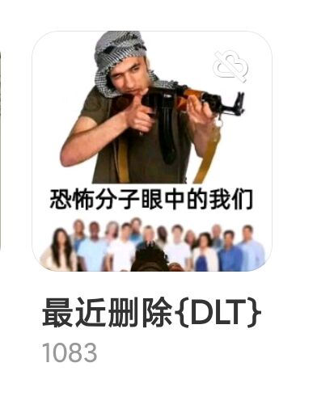
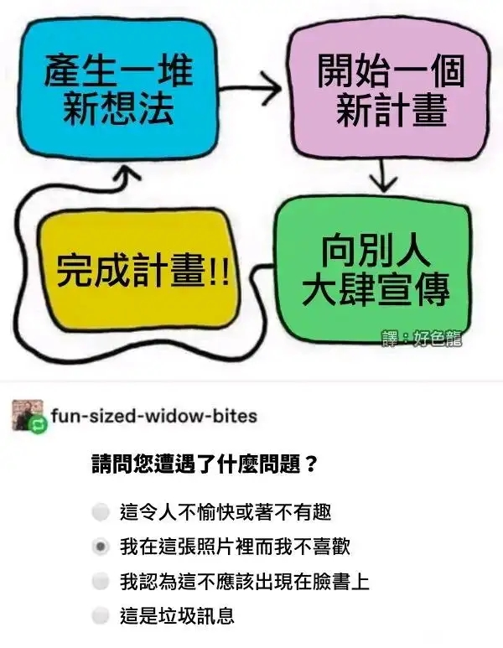



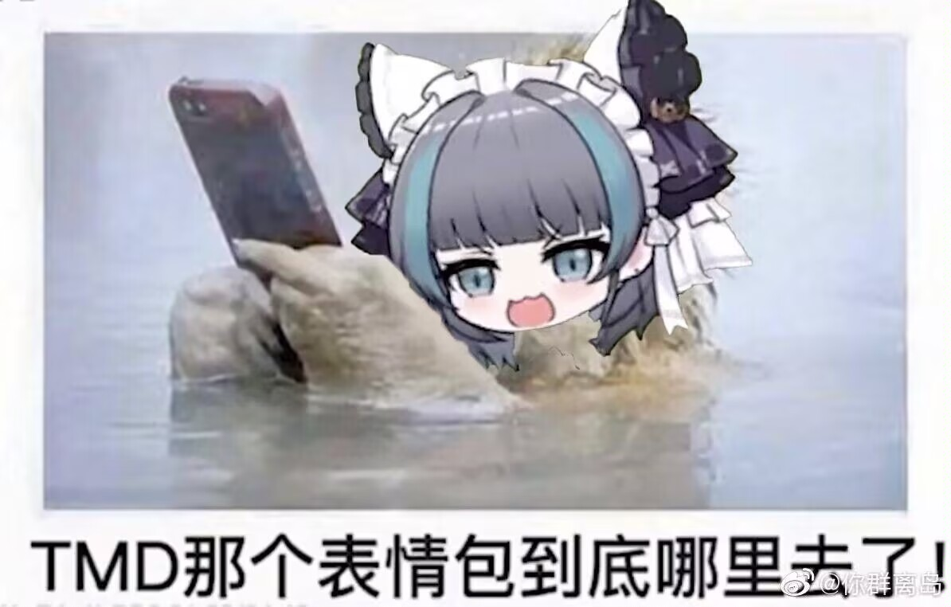
什么是模因图？模因图的特征
定义
用途
问题
‌meme是一种在网络上快速传播的文化现象，通常指代一些具有高度传播性的图片或视频
meme图常由图片和文字构成，文字作为对图片的拓展或解释说明。共同起到冷笑话或讽刺的效果。
包括但不限于：
· 聊天过程中的讽刺与自我讽刺。
· 和朋友分享收获欢乐
· 自己欣赏以获得好心情
meme图数量过大难以查找，目前市面上并不存在能够帮助用户快速找到具有某种特征图片的安卓应用。

Slide 5
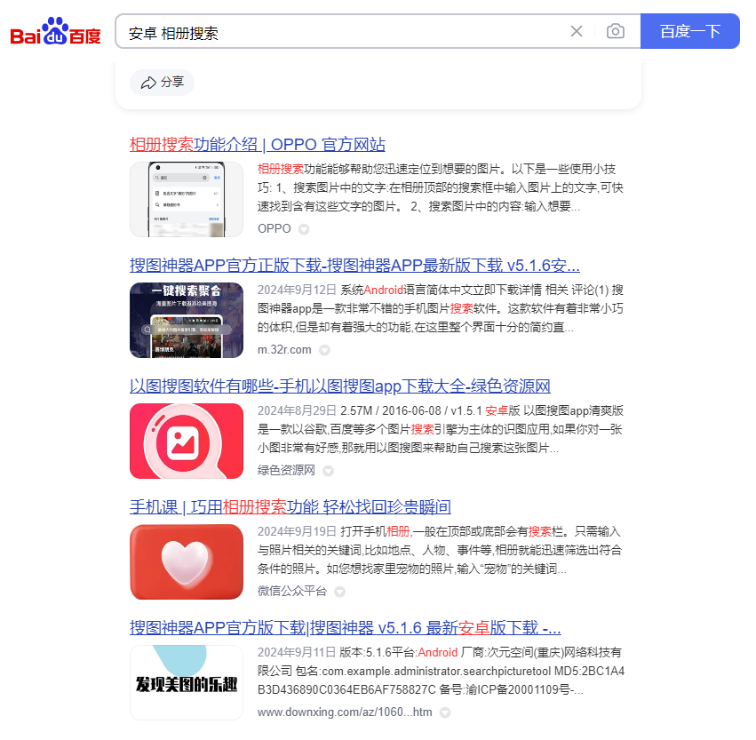
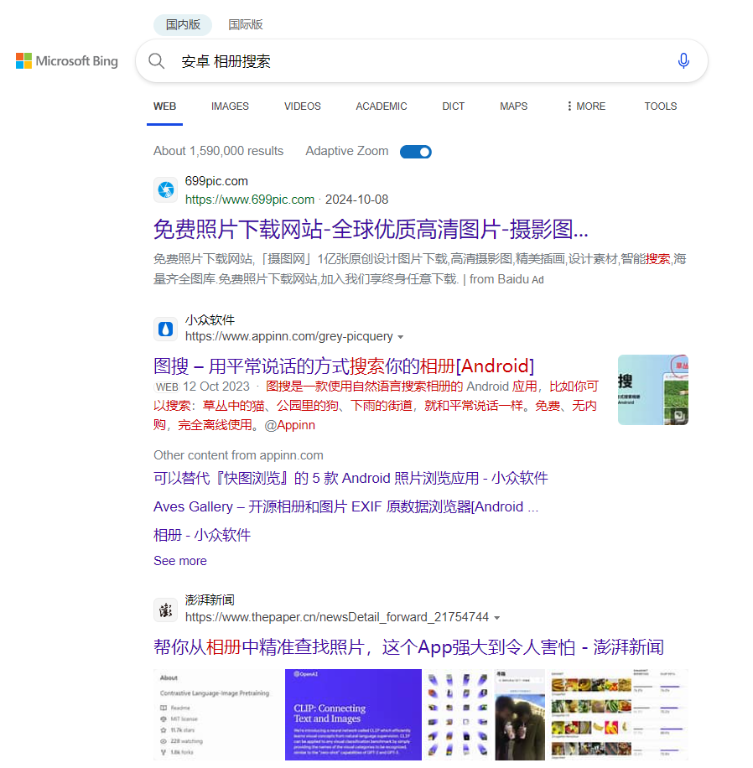
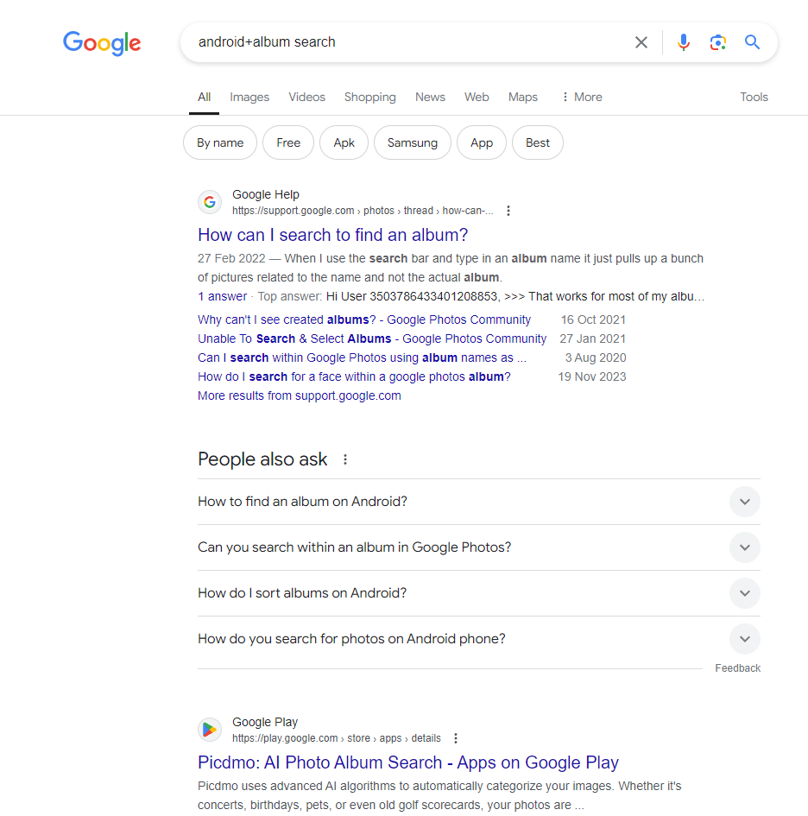
竞品
就目前而言，市面上很难说存在可以称得上
“竞品”的软件：

Slide 6
02
技术与可实现性
——基于安卓的文字识别(OCR)

Slide 7

OCR(Optical Character Recognition)光学字符识别
定义与可用性
OCR原本指电子设备通过检查暗、亮模式确定形状，后使用字符识别方法翻译为计算机文字的过程，能够应用于多种复杂场景。包括以下流程：
在理想的状况下，OCR能够准确识别出meme图上带有的文字并建立对应关系等待用户索引。

Slide 8
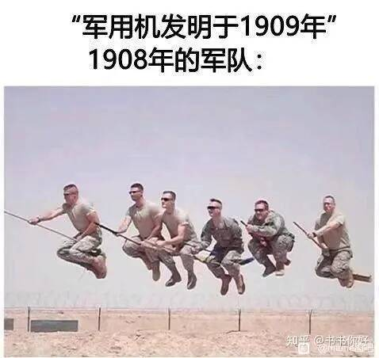
OCR(Optical Character Recognition)光学字符识别
应用示例：
识别结果：
“军用机发明于1909年”+1908年的军队
纯文本内容
图片地址
数据库
纯文本关键词
图片
用户

Slide 9
03
用户界面与使用体验
——简洁的用户界面与简单的索引操作

Slide 10
设计核心-主要功能
面向用户：
· 用户选择投入待建立索引的图片/相册
· 用户输入关键词获取已经建立索引的图片
· 设置，调整字体大小、界面颜色、待选图片数等自定义
美化类功能
后台：
· 根据用户上传的图片建立关键词-地址对应数据库
· 通过搜索算法返回关键词对应的地址
（· 根据数据库的大小，数据可能需要压缩）

Slide 11
设计核心-界面概念
(搜索结果预留空间)
登录图片
分享图片

Slide 12
04
技术问题与盈利手段
——现实问题

Slide 13
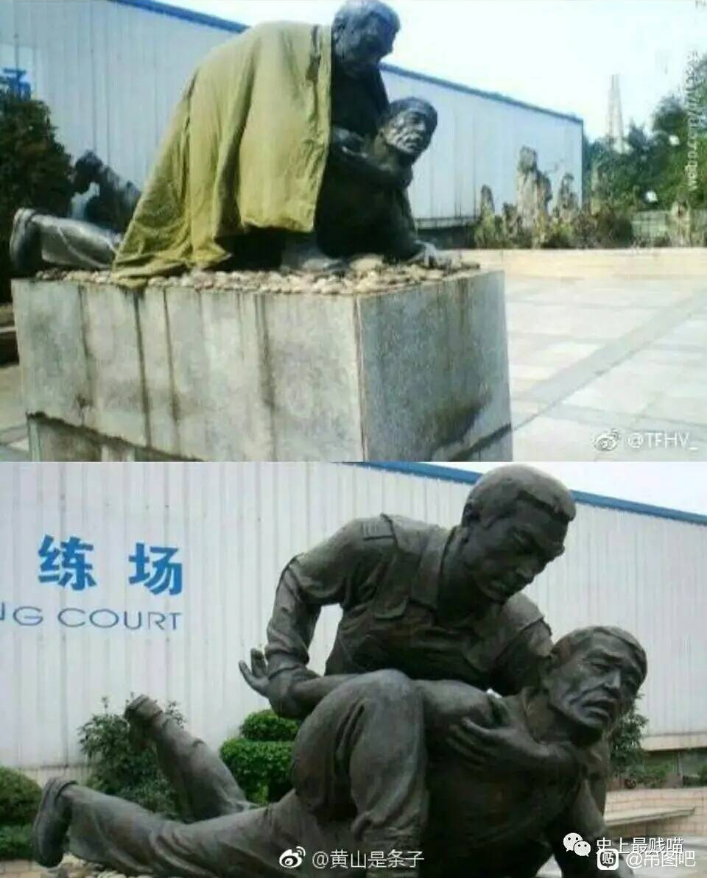
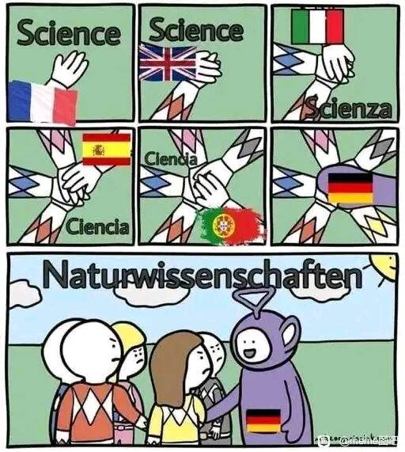
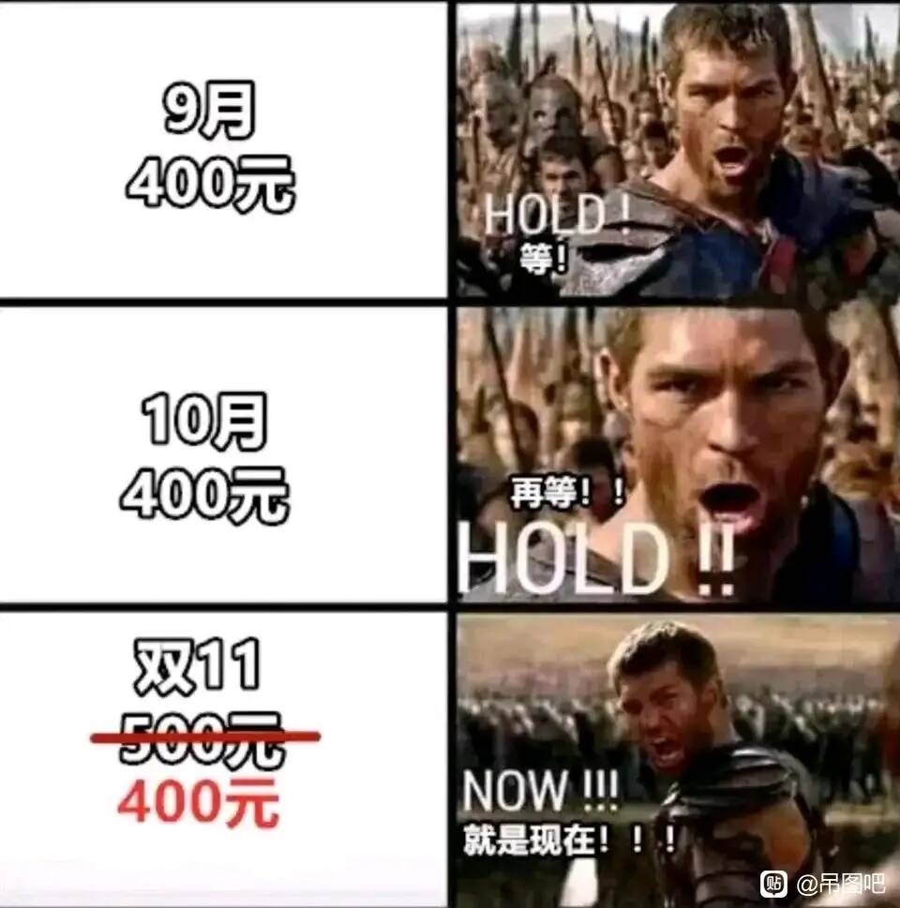
方案的不足之处
对无字或字体不明显的图片处理能力不足
可能收到不重要杂讯干扰
依赖用户记忆文字细节

Slide 14
盈利模式
当然是出售用户敏感信息盈利啦！
我希望采用传统的开源-捐赠的公益软件形式，保障用户体验
基于安全性的考量，全部功能应当基于用户端本地运行，在用
户同意的情况下上传不包含敏感信息的日志进行错误修正与进
一步开发规划

Slide 15
感谢观看！

